Slide 1
デリバリーチーム OKR
説明・納得感共有
同じ開発投資で施策を速く・多く回すための挑戦目標
2026-04-04
デリバリーマネジメントチーム

Slide 2
結論
このOKRの目的は、同じ開発投資で回せる施策の数とスピードを上げることです
FY26中に施策のリードタイムを20%短縮し、手戻りによる無駄な工数を30%削減します。
結果として、会員施策・熱狂顧客獲得・GP送客のすべてが「より多く、より速く」回るようになります。
① 入口を直す（KR1）
② 流れを速くする（KR2）
③ 学んで次に活かす（KR3）
仕様の曖昧さ・判断待ちを排除し
手戻りコストをゼロへ
着手→リリースのサイクルタイムを
FY26で20%、FY28末で50%短縮
検証結果をPdMに返し
施策の仮説精度を上げ続ける
基盤KR（健全性維持・次期リーダー育成）は上記3KRの前提条件として並走

Slide 3
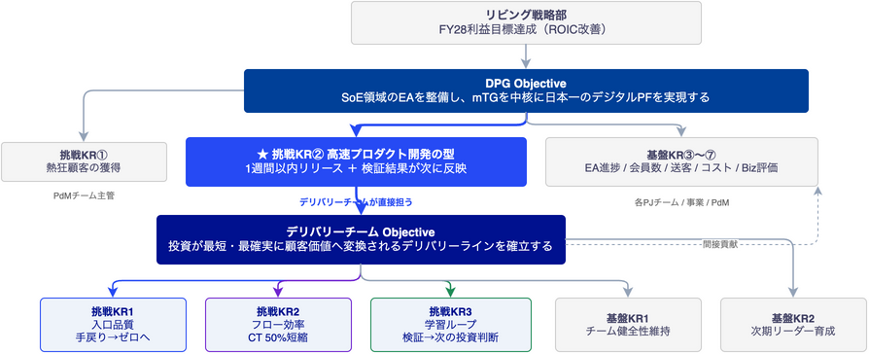
グループOKRとの紐づけ
デリバリーチームはDPG挑戦KR②「高速プロダクト開発の型」を直接担う

Slide 4
事業成果への効果
施策リリース頻度が上がり、同じリソースで打てる手が増える
現状（As-Is） | FY26末の姿（To-Be） | 事業成果への効果
仕様が曖昧なまま着手 → 手戻りで2-3週間のロス | 手戻り30%削減。Ready定義が 標準化され、着手した仕事が一発で通る | 同じ人数で回せる 施策数が増える
施策のリードタイムが長く 四半期で出せる施策が限られる | サイクルタイム20%短縮。 着手→リリースが速くなる | 施策のリリース 頻度が上がる
「言った通りに出てくるか」 が読めない | スプリントゴール達成率80%以上。 予測可能な開発ラインに | ビジネス側が施策計画を 信頼して先の手を打てる
作ったが効果が測れず 「なんとなく次の施策」に | スプリントレビューで毎回効果検証し PdMへフィードバック | 効かない施策を早期に止め 効く施策に集中できる

Slide 5
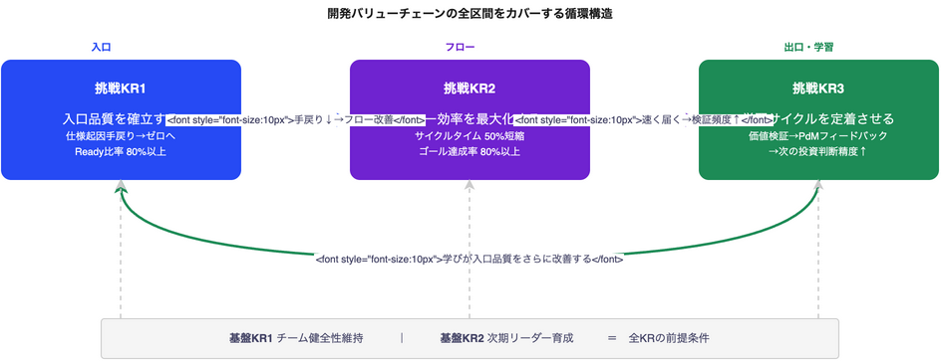
KR間の因果構造
入口→フロー→学習の循環が回るほど、投資判断の精度が向上し続ける

Slide 6
各KRの事業貢献 / KR1・KR2
入口品質とフロー効率の改善が「1週間以内リリース」の前提条件を作る
挑戦KR1: 入口品質 — 仕様起因手戻り→ゼロへ
デリバリーチームの取組 | DPG KR②への効果
バックログ健全性（Ready比率）80%以上 | 曖昧な仕様での着手手戻りを根絶。「1週間以内リリース」の前提条件
仕様起因手戻り率30%削減（FY26） | 手戻りが減れば同じリソースでより多くの施策を回せる。投資効率の直接改善
PO意思決定リードタイムの短縮 | 判断待ちの渋滞を解消し、施策の滞留時間を削減
挑戦KR2: フロー効率 — サイクルタイム50%短縮（FY28末）
デリバリーチームの取組 | DPG KR②への効果
サイクルタイム計測+20%短縮（FY26） | 「1週間以内リリース」を数字で追える状態に。現状の実力値を可視化
スプリントゴール達成率80%以上 | 「言った通りに出てくる」信頼性の確保。ビジネス側評価（KR⑦）に直結
WIP制限の導入 | マルチタスクによる全体遅延を防止。1つの施策を最速で完了させる
「開発が遅いのはエンジニアの手が足りないからではなく、仕様の曖昧さと判断待ちでフローが詰まっているから」

Slide 7
各KRの事業貢献 / KR3・基盤KR
学習ループがKR①（熱狂顧客）の仮説精度を高め、基盤KRが拡大を支える
挑戦KR3: 学習ループ — 検証→次の投資判断精度↑
デリバリーチームの取組 | DPG KR②・KR①への効果
スプリントレビューに価値検証アジェンダを導入 | KR②「検証結果が次の施策に反映」を構造的に実現する仕組み
学習ログ運用+PdMへの月次フィードバック | KR①担当PdMに「効いた/効かなかった」を返し、仮説検証精度を向上
基盤KR: チーム健全性維持 ＋ 次期リーダー育成 — 全KRの前提条件
デリバリーチームの取組 | DPG全体への効果
チーム健全性を「良好」以上で維持 | 持続的に成果を出し続けるための土台。人が壊れたら全KRが止まる
チーフ育成計画マイルストーン100%達成 | 内製化の拡大=チームを増やす力の確保。リーダーなしではスケールできない
速く作って、速く学んで、速く軌道修正できる仕組みがKR①（熱狂顧客獲得）の成功確率を高めます。PdMチームとデリバリーチームの両輪が揃ってはじめてmTGの目標が達成可能になります。
デリバリーチームとDPG他KRの接続
DPG KR | デリバリーチームの関わり
KR⑥ コスト削減 | 手戻り削減=無駄な開発コスト削減。フロー改善=同じリソースでより多くのアウトプット
KR⑦ ビジネス側評価 | 「言った通りに、言った時期に出てくる」信頼性の向上が評価に直結

Slide 8
FY26 マイルストーン
FY26は仕組みを作る年——Qごとに成果を確認しながら改善サイクルを回す
時期 | デリバリーチームの到達点 | DPG KR②との対応
1Q末 | サイクルタイム・手戻り率の計測開始 Ready定義を全チーム標準化 スプリントレビューに価値検証アジェンダ導入 | KR②1Q「リードタイム計測可能、 2Q目標設定完了」に対応
2Q末 | ベースライン確立。改善施策の効果測定開始 WIP制限運用開始。学習ログ蓄積開始 | KR②2Q「共通基準の整備完了」に対応
3Q末 | サイクルタイム10-15%短縮実現 手戻り率15%削減 PdMへの月次FBが定着 | 3-4Qは独自マイルストーン
FY26末 | サイクルタイム20%短縮 手戻り率30%削減 ゴール達成率80%以上 チーフ育成マイルストーン100%達成 | FY27の「35%短縮」「50%削減」への 基盤確立

Slide 9
想定Q&A
経営が気にするQ&Aをあらかじめ準備する
Q1. 「これでKR②の『1週間以内リリース』は達成できるのか？」
A: FY26で20%短縮 → FY28末に50%短縮が目標。機能を小さく分割して1スプリント以内の単位にすることで、KR②の本質（高速に仮説検証を回す）は実現できます。1Q中にベースライン計測を完了し、具体的な目標数値を設定します。
Q3. 「内製化チームを増やす方が先ではないか？」
A: 増やすべきときは来ます。ただし今のプロセスのまま人を増やしても、手戻りと判断待ちが比例して増えるだけです。FY26でプロセスの品質を上げ（KR1・KR2）、同時にチーフ育成（基盤KR2）を進めることで、FY27以降の組織拡大に耐えうる基盤を作ります。
Q4. 「3年計画は長すぎないか？スピード感がない」
A: 3年は最終ターゲットであり、FY26だけでもサイクルタイム20%短縮＋手戻り30%削減という具体的な成果を出します。1Qごとにマイルストーンを設定しており、効果が出ない場合はQごとに施策を修正します。遅い投資ではなく、確実に効く投資です。

Slide 10
ネクストアクション
FY26 1Q中に計測基盤を立ち上げ、今日から仕組みを動かし始める
このOKRにご承認・ご納得いただいた後、以下3点をQ1中に立ち上げます
アクション | 担い手 | 期限
サイクルタイム・手戻り率の計測ダッシュボード構築開始 | SM | 2026-04末
Ready定義（受入条件テンプレ）の全チーム標準化 | PO | 2026-04末
スプリントレビューへの価値検証アジェンダ追加 | PO+SM | 次スプリントから
本OKRはDPG挑戦KR②「高速プロダクト開発の型」の現場実行計画です。及川GMのOKRをデリバリーチームが「仕組みとして動かす」ことをコミットします。
✔ 本OKRの方向性への承認をいただけますか？
確認後、1Q計画の詳細を別途共有します

